Slide 1
Непрерывный процесс совершенствования
1. Перечислите основные и поддерживающие бизнес-процессы
2. Декомпозируйте процессы вашего отдела до 3-5 уровня
3. Опишите 1 важный процесс в одной из нотации (BPMN, UML)
4. Предложите инициативы по оптимизации бизнес-процессов (минимум 5)
5. Посчитайте экономический эффект от каждой инициативы
6. Приоритезируйте инициативы с помощью фреймворка RICE
7. Запланируйте проект (этапы, сроки, участники) по внедрению инициатив по оптимизации процессов

Slide 2
1. Основные и поддерживающие бизнес-процессы.
В качестве примера для разбора возьмем бизнес регионального эко-парка.
1. Основные и поддерживающие бизнес-процессы.
Отдельной категорией являются процессы управления, так как эко-парк это коллективный проект регионального бизнес-сообщества.
Основные бизнес-процессы | Поддерживающие бизнес-процессы
Продажа билетов клиентам парка(b2c) | Поддержание инфраструктуры парка
Предоставление инфраструктуры парка партнерам парка в субаренду (b2b) | Информационное и техническое обеспечение парка
Управление акциями и специальными предложениями | Управление персоналом
Управление денежными средствами | Документооборот

Slide 3
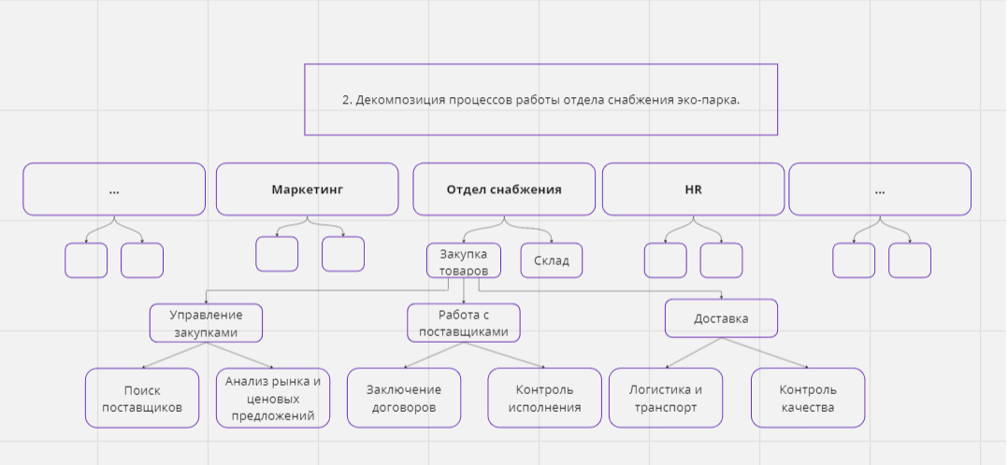
Декомпозиция процессов работы отдела снабжения

Slide 4
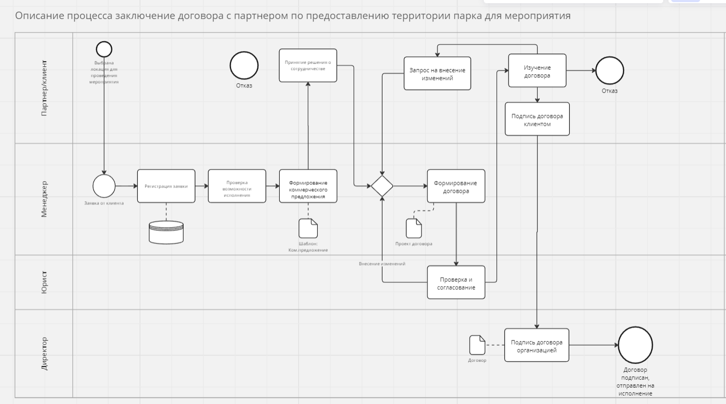
Описание процесса заключения договора в нотации BPMN

Slide 5
4. Инициативы по оптимизации бизнес-процесса привлечение клиентов для отдела маркетинга.
Инициатива | Снижение издержек | Источник жалоб клиентов | Возможность улучшения | Простота улучшения | Источник недовольства сотрудников | Итого
Привлечение клиентов через рекламу | 2 | 2 | 4 | 4 | 3 | 15
Разработка приложения для клиентов парка | 5 | 5 | 4 | 1 | 4 | 19
Привлечение клиентов через партнеров парка | 5 | 3 | 2 | 2 | 2 | 14
Участие в тематических мероприятиях и выставках | 2 | 4 | 3 | 4 | 3 | 16
Маркетинг в социальных сетях | 3 | 3 | 2 | 3 | 2 | 13
Самой перспективной выглядит инициатива разработки собственного приложения для клиентов парка.

Slide 6
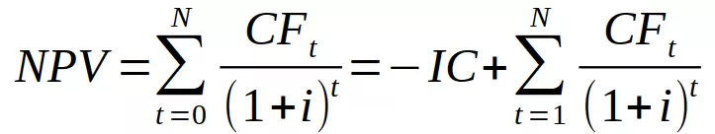
5. Расчет экономического эффекта от приоритетной инициативы.
Выбрана инициатива по разработке собственного приложения для клиентов парка. Это решение комплекса проблем по взаимодействию и привлечению клиентов ,которые существуют на сегодняшний момент. Несмотря на сложность реализации в долгосрочной перспективе это решение даст лучший результат и оно соответствует долгосрочной политики компании по развития всего проекта эко-парка.
Статья | 0-год | 1 год | 2 год | 3 год | 4 год | 5 год
Инвестиции | 7 000 000
Опер.доходы |  | 2 000 000 | 2 500 000 | 3 000 000 | 5 000 000 | 8 000 000
Опер.расходы |  | 400 000 | 450 000 | 500 000 | 550 000 | 580 000
Чистый денежный поток | -7 000 000 | 1 600 000 | 2 050 000 | 2 500 000 | 4 450 000 | 7 420 000
Коэффициент дисконтирования примем за текущую ставку рефинансирования ЦБ РФ 13% в год.
NPV = -7 + 1.6/1.13 + 2.05/1.13^2 + 2.5/1.13^3 + 4.45/1.13^4 + 7.42/1.13^5 = 11.51
Проект рентабелен со сроком окупаемости от 4 лет.

Slide 7
6. Приоритезация инициативы с помощью фреймворка RICE
Рассмотрим гипотезы оптимизации представленного проекта и выберем из них приоритетную, используя методологию RISE. Расширим список инициатив предложениями из других отделов.
 | Ускорение строительства инфраструктуры парка | Маркетинг и реклама для привлечения гостей парка | Предоставление партнерам парка локаций для мероприятий | Участие в тематических мероприятиях и выставках
Reach (Охват) | 2 | 5 | 4 | 3
Impact (Влияние) | 5 | 4 | 4 | 2
Confidence (Уверенность) | 5 | 2 | 4 | 3
Effort (Затраты) | 4 | 3 | 2 | 3
Rice Score | 12.5 | 13.3 | 32 | 6
Приоритетной гипотезой выбран проект привлечения партнеров парка и льготное предоставление им локаций на территории парка для проведения собственных мероприятий.

Slide 8
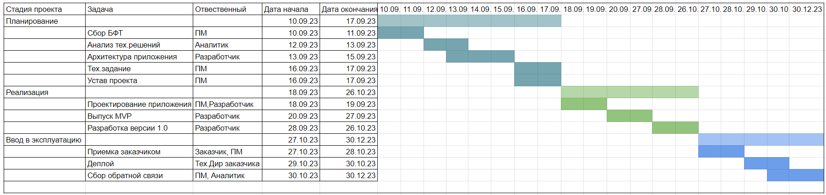
Проект разработки приложения для клиентов парка (Этапы, сроки, участники)

